Slide 1

Let’s React
Urban Cvek
@urbancvek
git clone https://github.com/urbancvek/react-workshop

Slide 2
ES@next
Vedno bolj zahtevne spletne aplikacije
Podpiranje starih brskalnikov
Nove funkcionalnosti (“syntactic sugar”)

Slide 3
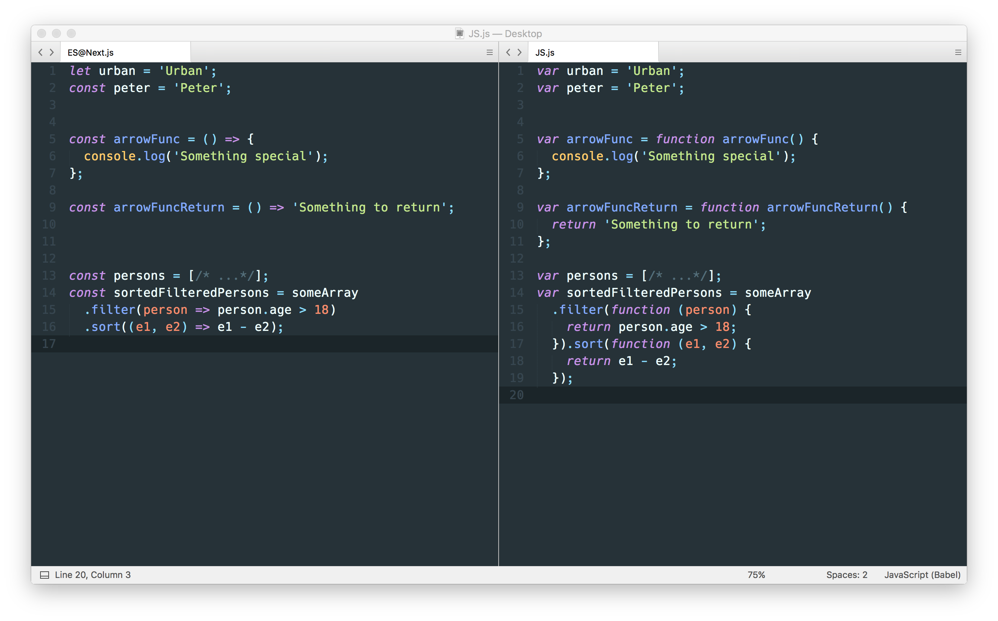
ES@next
variable declaration
arrow functions

Slide 4
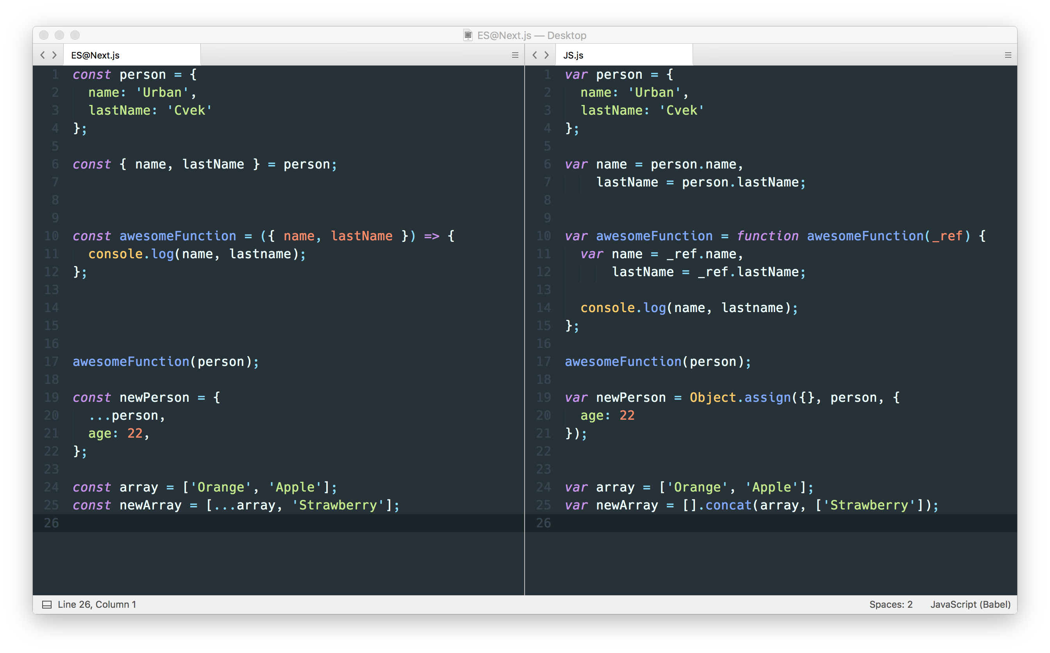
ES@next
object destructuring
destructuring assignment

Slide 5
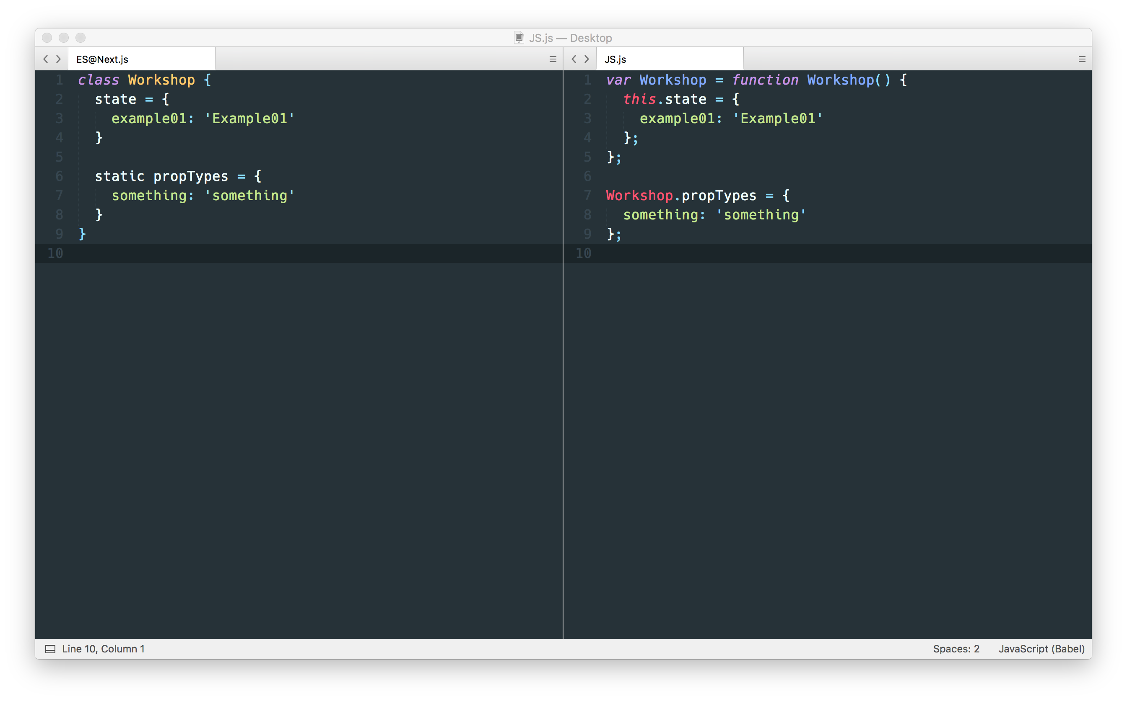
ES@next
classes

Slide 6
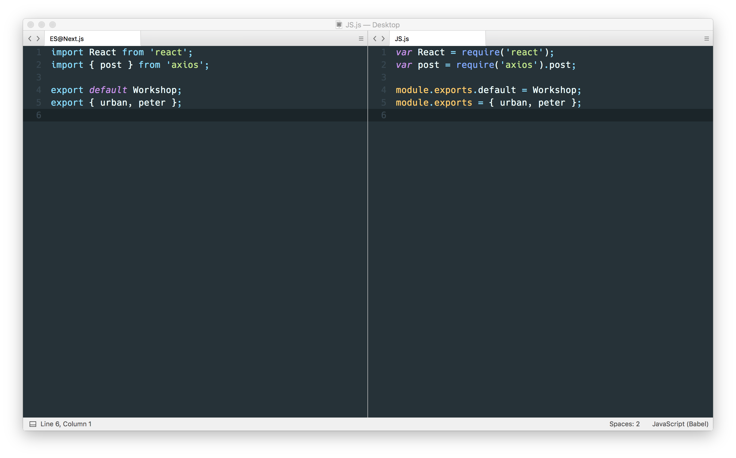
ES@next
modules

Slide 7
JSX
XML v Javascript
Vedno en “root” element

Slide 8
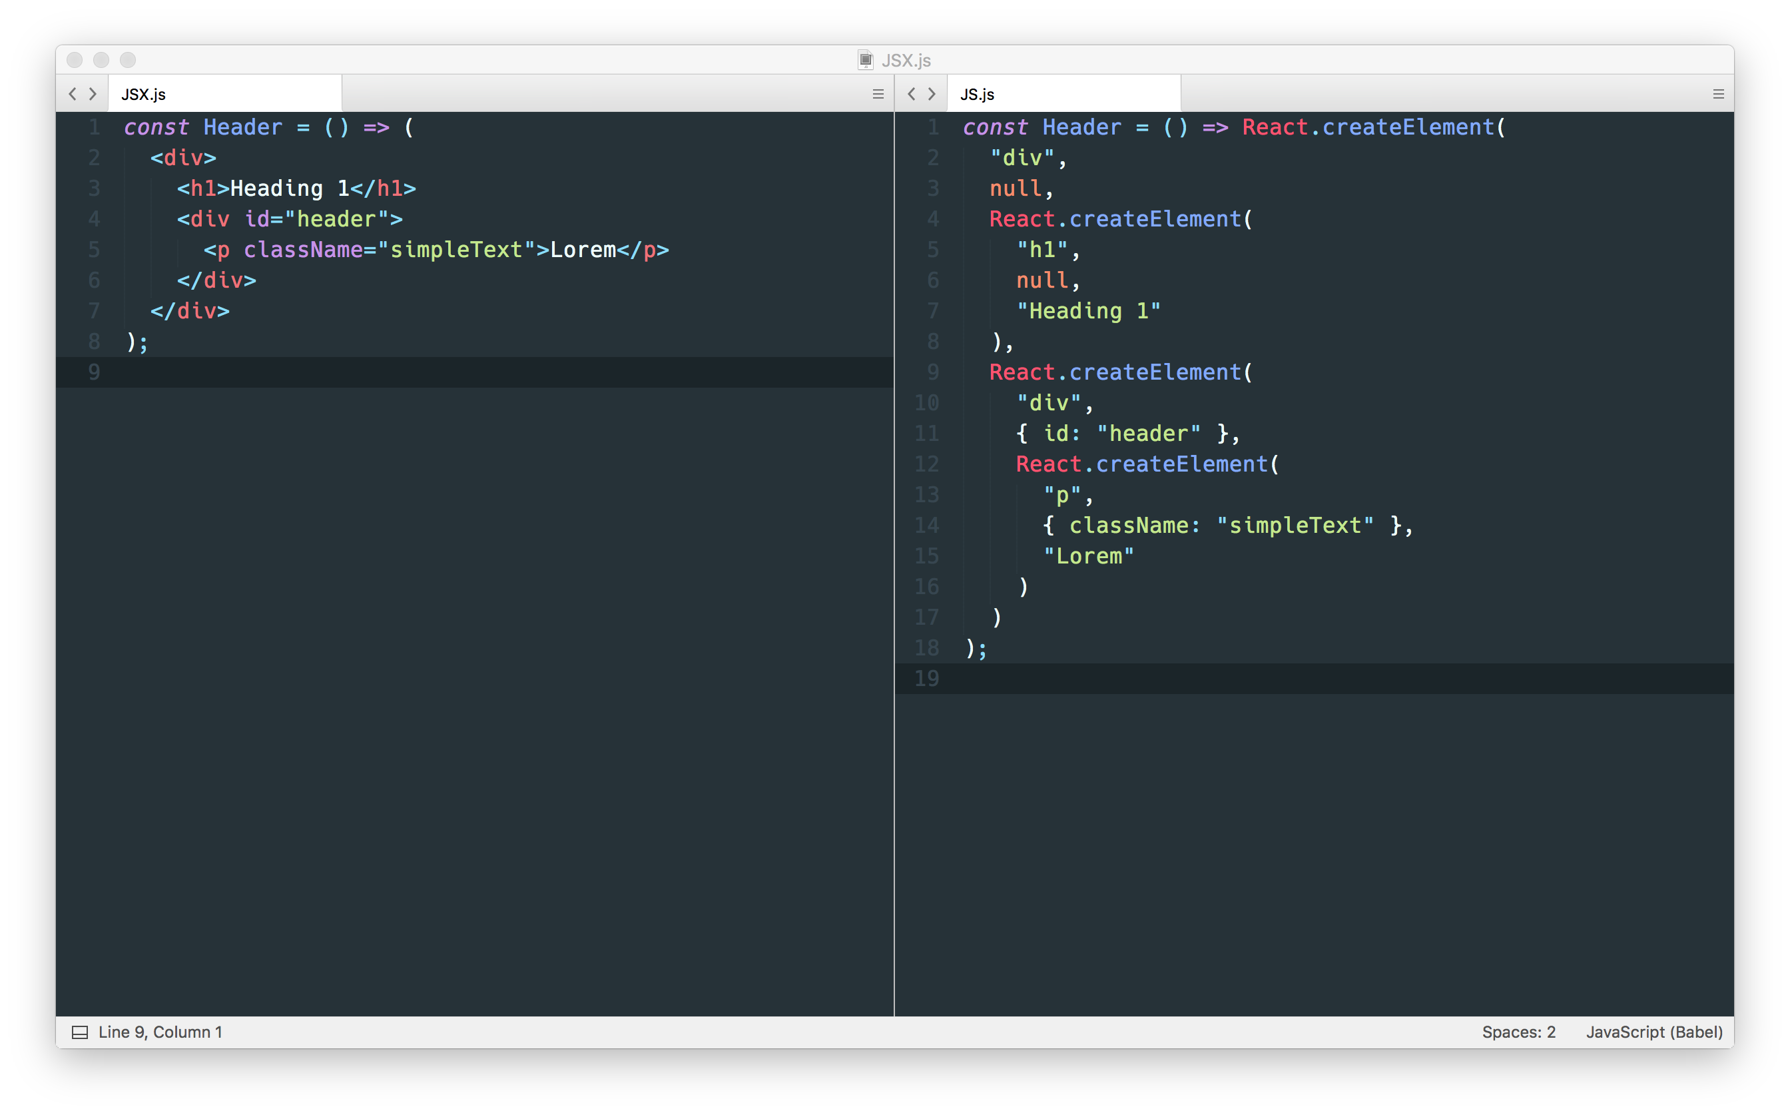
JSX

Slide 9
React
“View” v “MVC” modelu
Ne potrebuje DOM-a (deluje na serverju)
Virtual DOM
čim manj interakcij z DOM-om
elementi predstavljeni kot objekti

